Slide 1
Методическое обеспечение, разработка и внедрение цифровых образовательных ресурсов в систему профессионального образования в условиях короновирусной пандемии
Ш.Шарофаддинов

Slide 2
ЧТО ИЗМЕНИЛОСЬ?
Указ Президента Республики Узбекистан «О дополнительных мерах по дальнейшему совершенствованию системы ПО» от 6 сентября 2019 года
340
147
143
1
2
3
Профессиональных школ -НПО
Колледжей -СПО
Техникума ССПО

Slide 3
ОСНОВНЫЕ НАПРАВЛЕНИЯ ДЕЯТЕЛЬНОСТИ ИНСТИТУТА ПЕДАГОГИЧЕСКИХ ИННОВАЦИЙ
2 ОСНОВНЫХ НАПРАВЛЕНИЯ
МЕТОДИЧЕСКОЕ ОБЕСПЕЧЕНИЯ СИСТЕМЫ ПОО
ПЕРЕПОДГОТОВКА И ПОВЫШЕНИЯ КВАЛИИФИКАЦИИ РУКОВОДЯШИХ И ПЕДАГОГИЧСЕКИХ КАРОВ

Slide 4
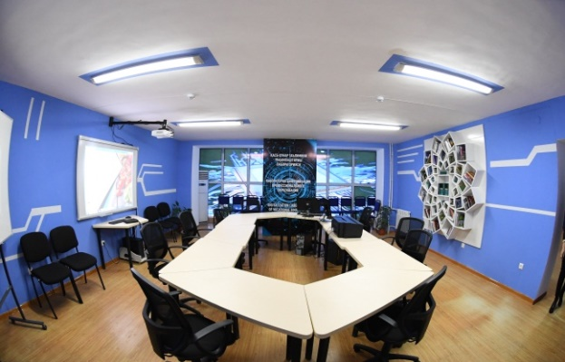
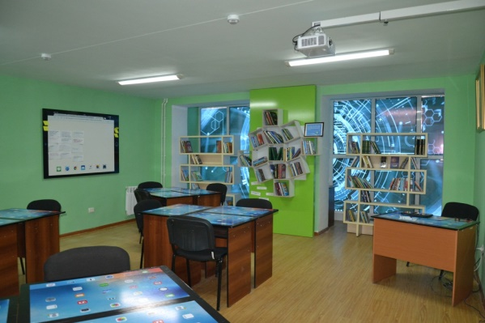
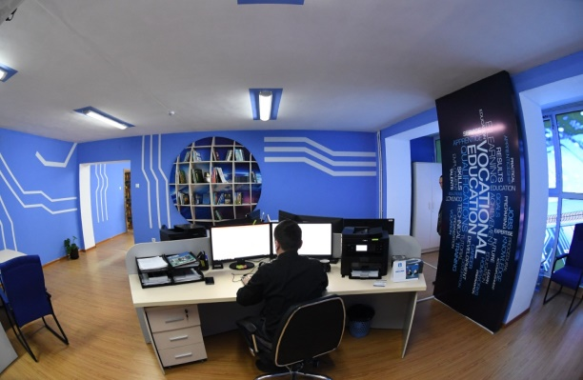
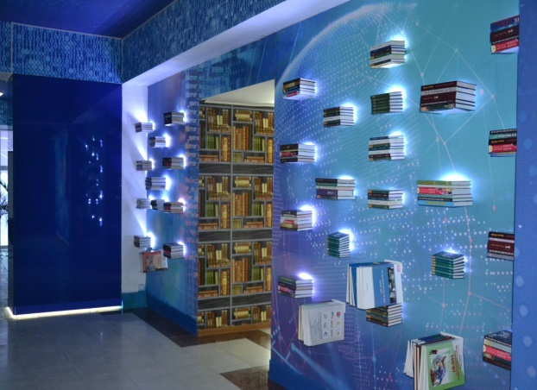
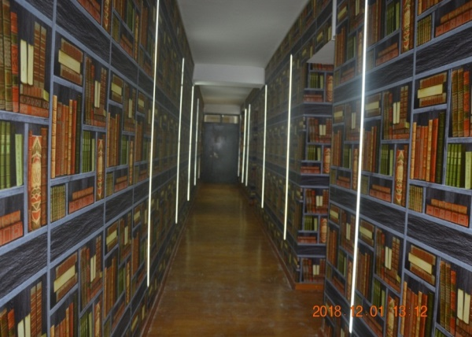
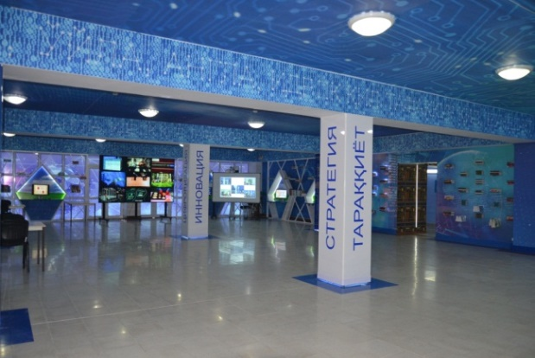
ИНСТИТУТ ПЕДАГОГИЧЕСКИХ ИННОВАЦИЙ, ПЕРЕПОДГОТОВКИ И ПОВЫШЕНИЯ КВАЛИФИКАЦИИ РУКОВОДЯЩИХ И ПЕДАГОГИЧЕСКИХ КАДРОВ ПРОФЕССИОНАЛЬНОГО ОБРАЗОВАНИЯ

Slide 5
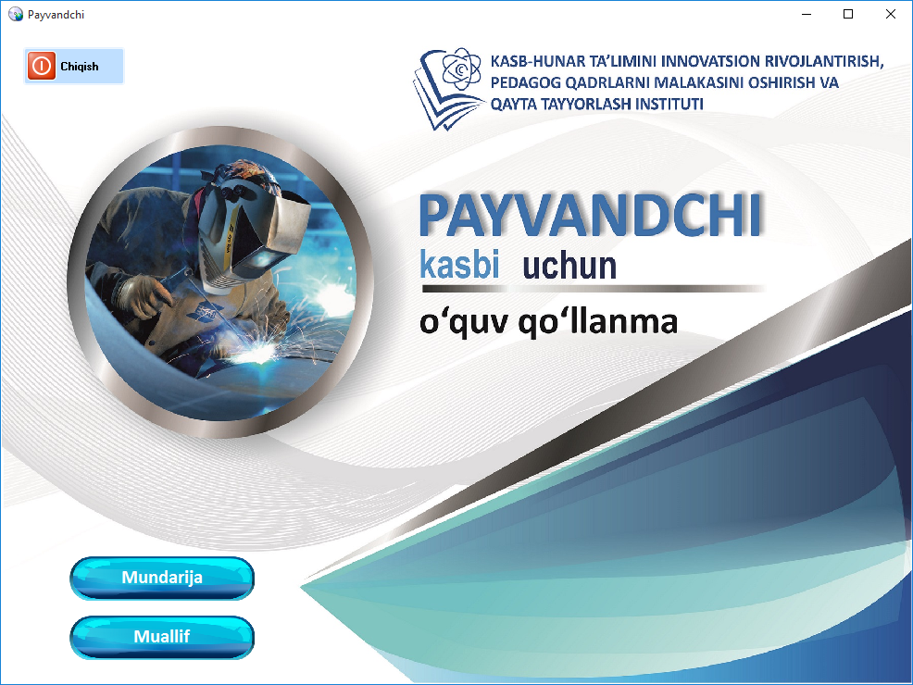
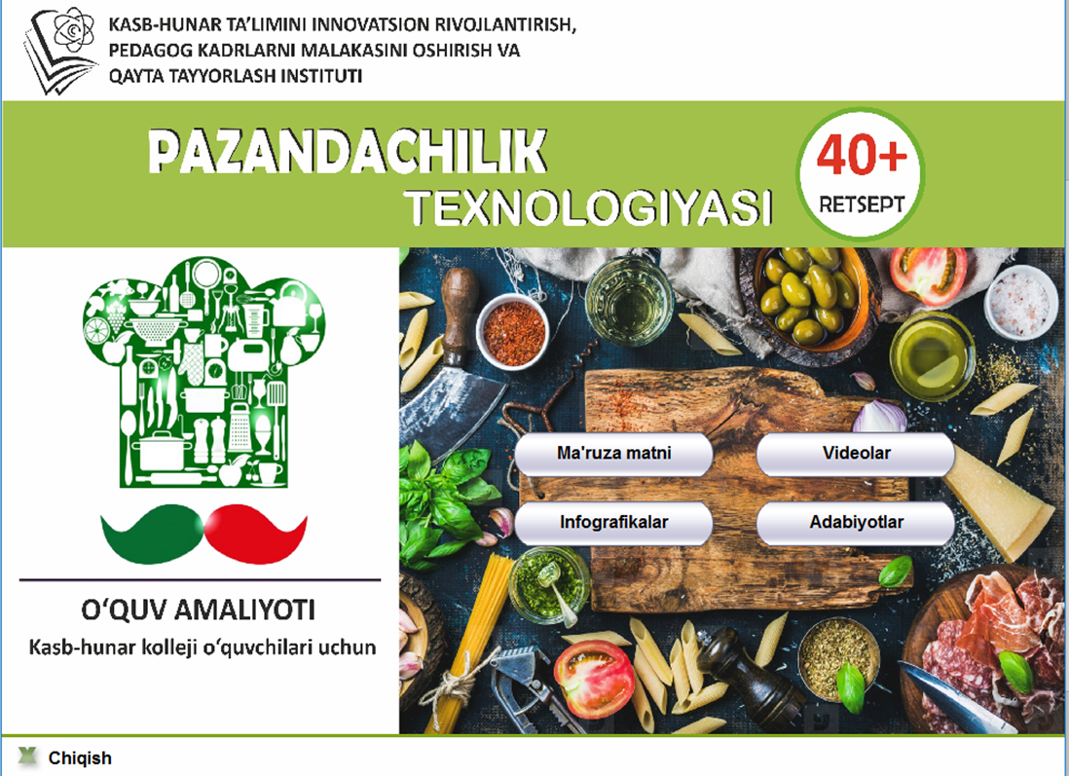


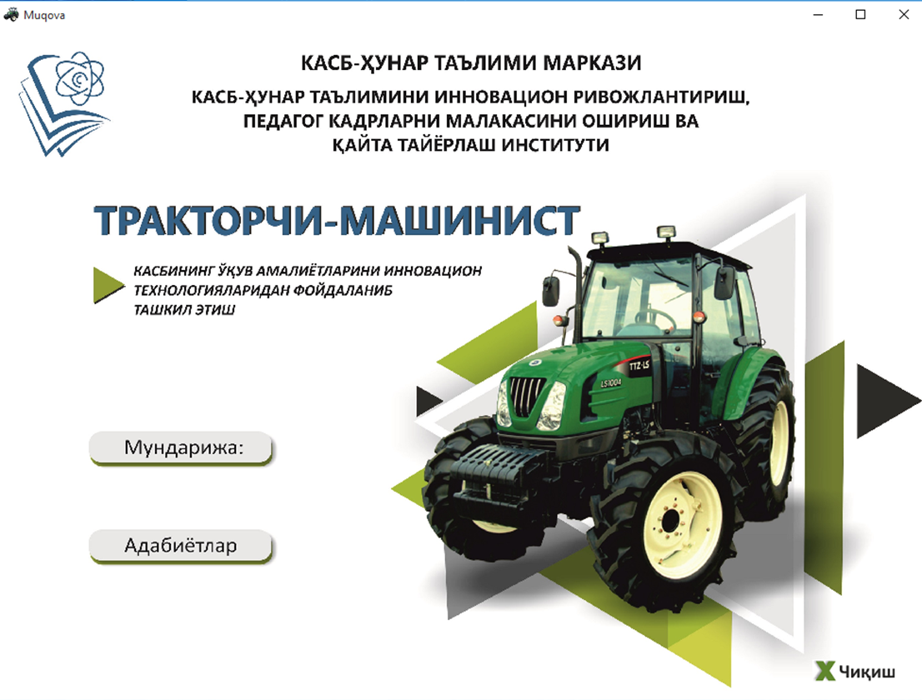


ВНЕДРЕНИЯ ЦИФРОВЫХ ТЕХНОЛОГИЙ В ПРОЦЕСС ОБУЧЕНИЯ ПОО
Созданы более 100 электронных образовательных ресурсов
При Институте создана «Лаборатория цифровизации профессионального образования». В данной лаборатория разрабатывается электронные образовательные ресурсы и платформы дистанционного образования
Созданы более
50 учебных пособий

Slide 6
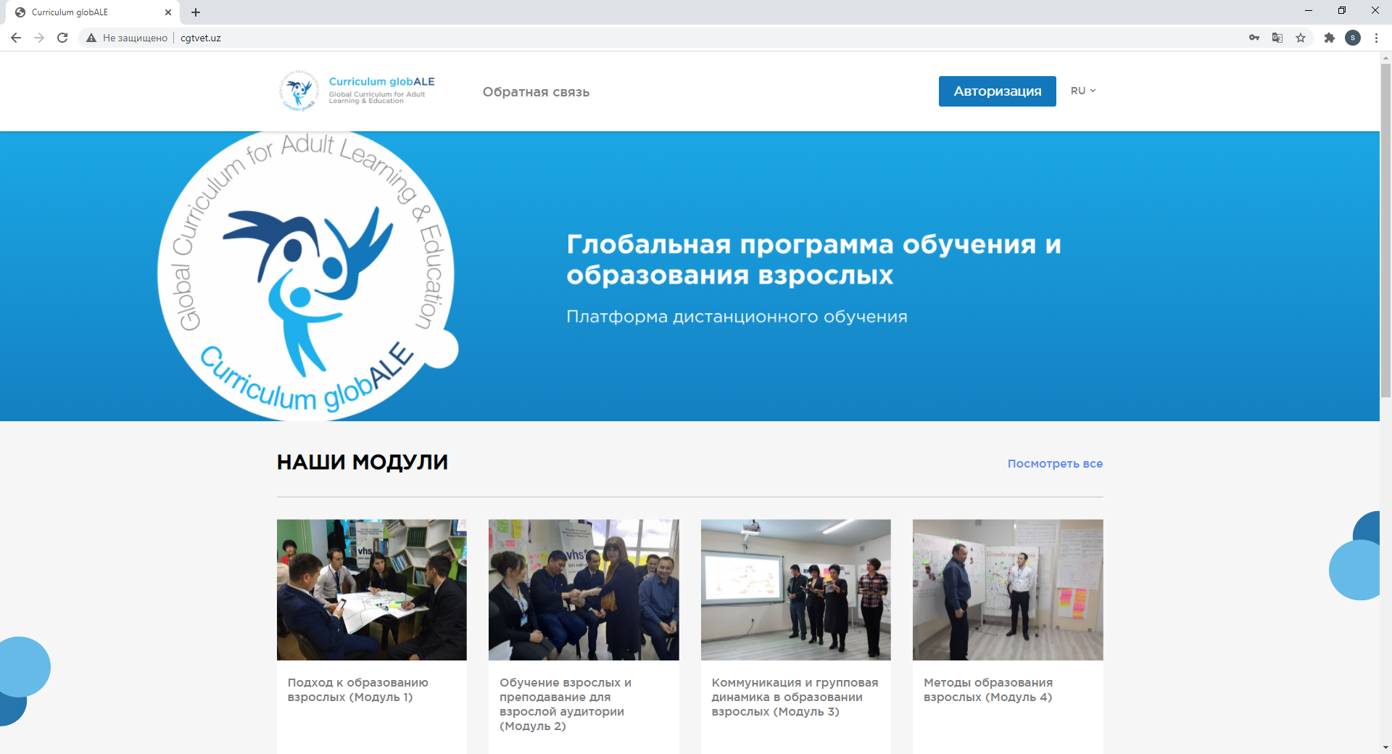
ПЛАТФОРМЫ ПОВЫШЕНИЯ КВАЛИФИКАЦИИ И МЕТОДИЧЕСКОГО ОБЕСПЕЧЕНИЯ СИСТЕМЫ ПОО
Проводимые реформы изменили требования к преподавателям профессиональных колледжей. Теперь работники профессиональных колледжей должны уметь работать не только с молодежью, но и со взрослой категорией населения.
www.cgtvet.uz платформа дистанционного обучения по образованию взрослих по международной программе по Curriculum globALE
Достигнутые результаты
Подготовлены и апробированы учебные материалы (вкл. видео-презентации) по первому модулю для проведения обучения в дистанционной форме (на узбекском языке);
Апробирована платформа дистанционного обучения и усовершенствованы ее функции;
4 тьютора из партнерской организации получили практический опыт организации дистанционного обучения. В настоящий момент каждый тьютор может самостоятельно вести обучение 30 человек;
Получили возможность широкого охвата при меньших финансовых затратах.
Трудности:
Высокий уровень выпадения участников из курса – из 32 участников 19 дошли до конца курса и лишь 14 завершили обучение, сдав итоговую экзаменационную работу (некоторые из участников по непонятным пока причинам даже не попробовали ее сдать). Эти аспекты еще требуют изучения, но налицо влияние таких факторов как: отсутствие навыков ИКТ, достаточной мотивации, умения управлять временем и отсутствие способности к самостоятельному обучению.

Slide 7
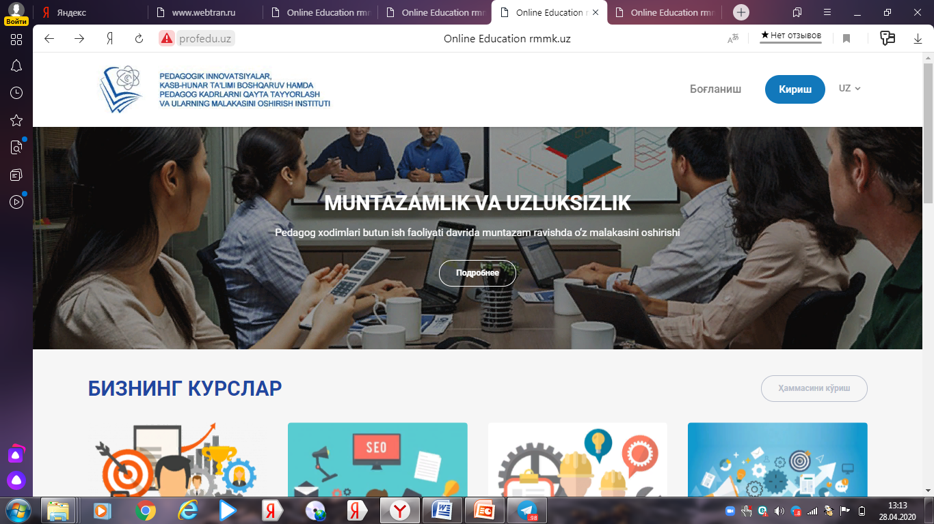
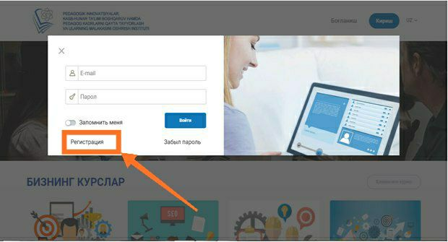
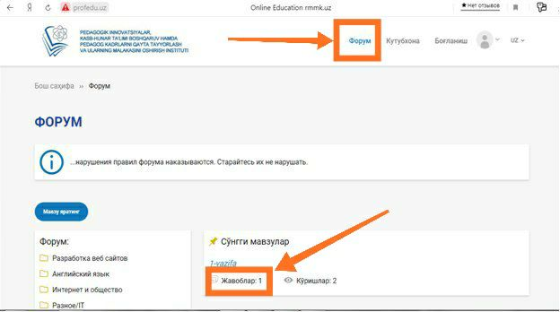
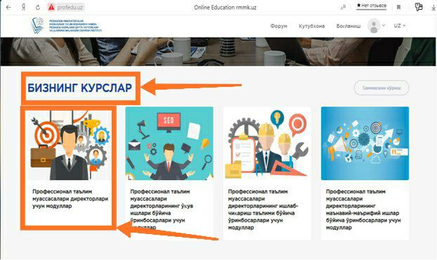
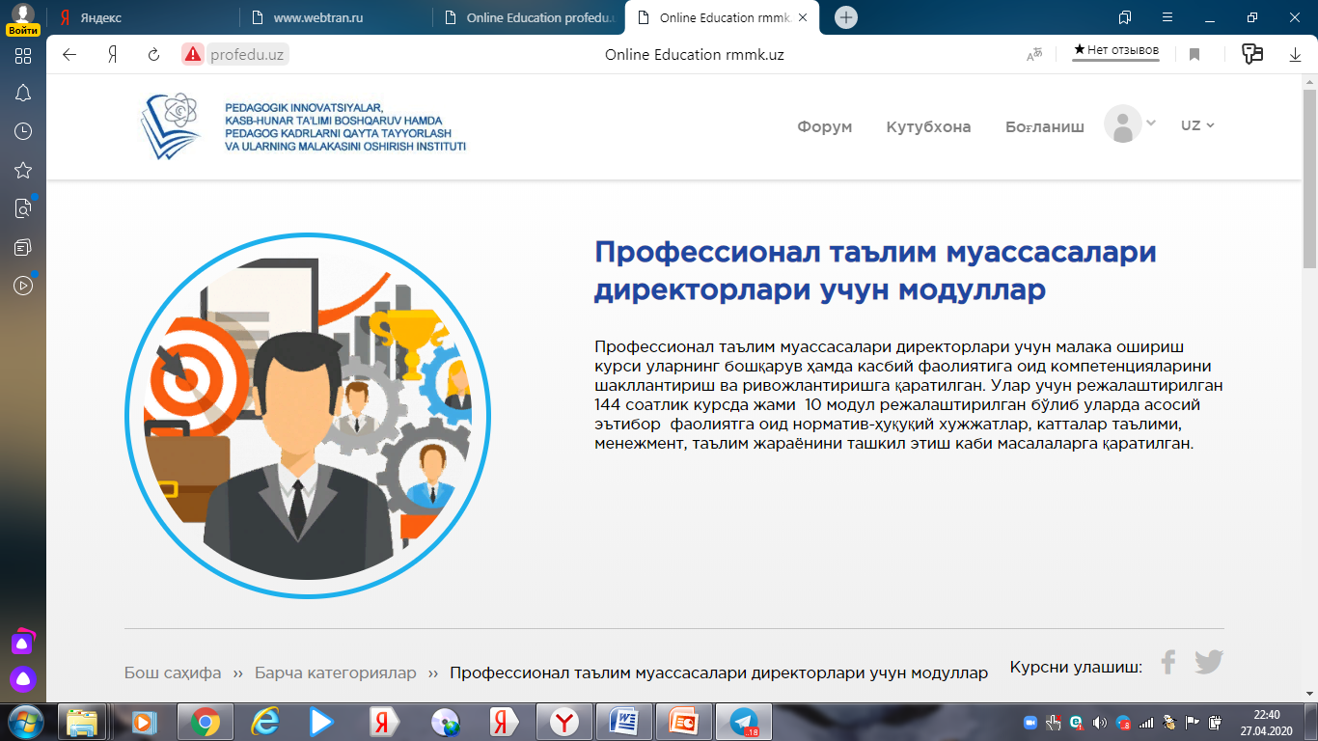
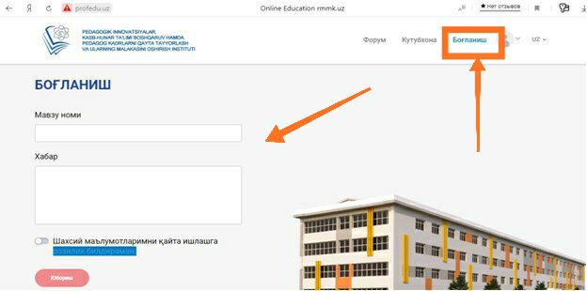
ПЛАТФОРМЫ ПОВЫШЕНИЯ КВАЛИФИКАЦИИ И МЕТОДИЧЕСКОЕ ОБЕСПЕЧЕНИЯ СИСТЕМЫ ПОО
www.profedu.uz платформа дистанционного повышения квалификации руководящих кадров системы ПОО

Slide 8
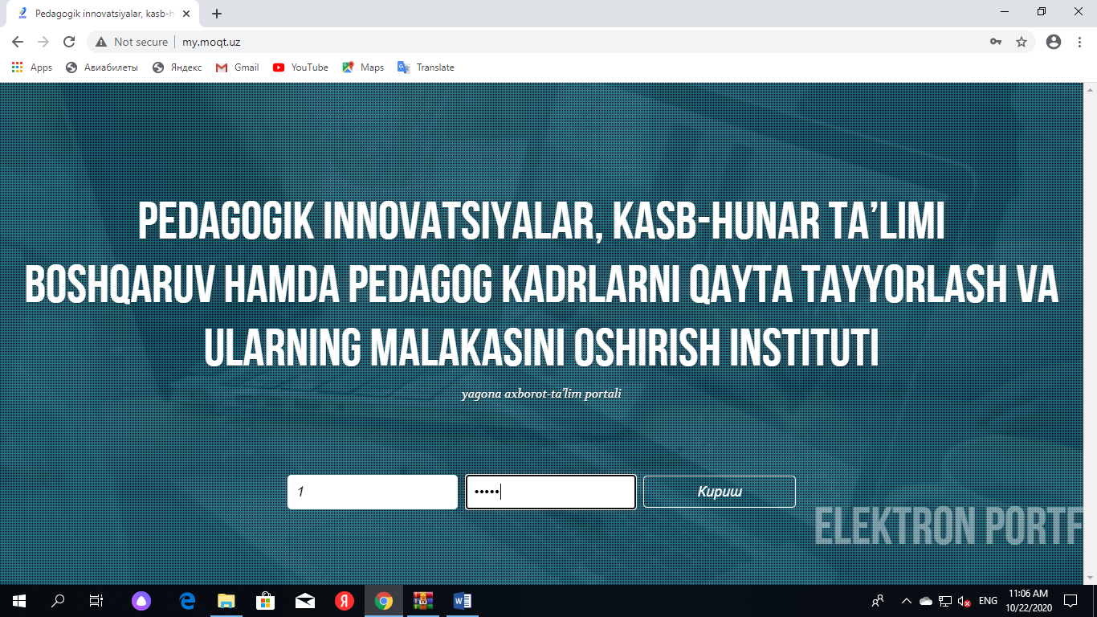
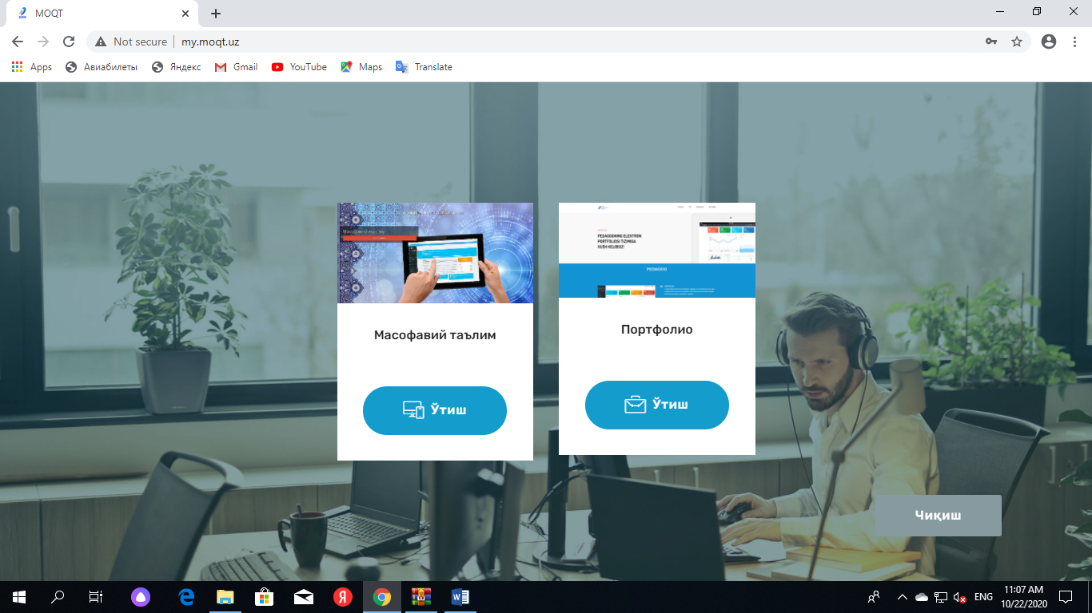
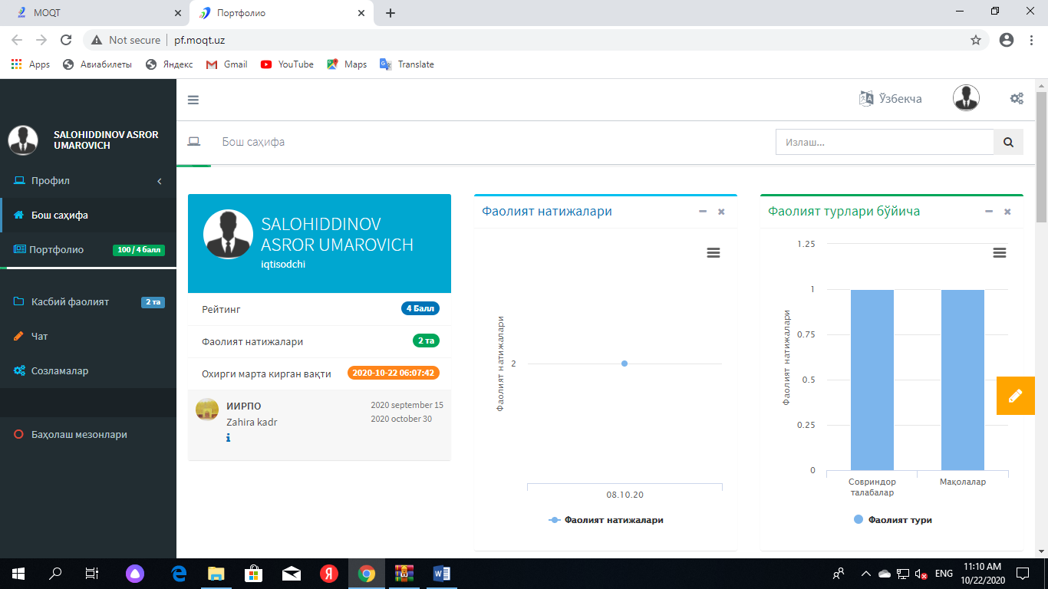
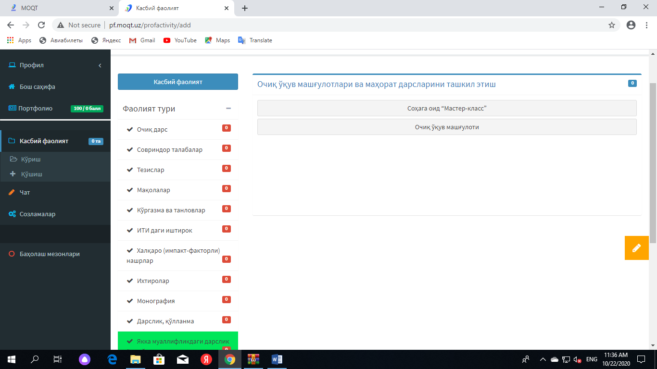
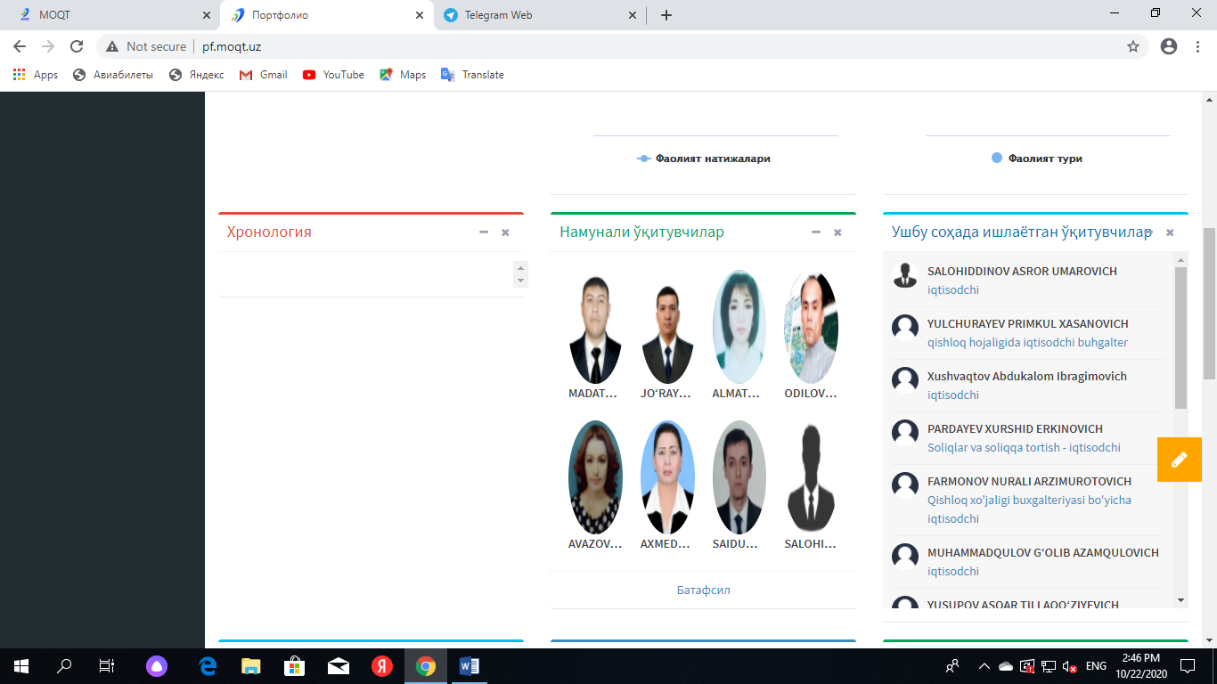
ПЛАТФОРМЫ ПОВЫШЕНИЯ КВАЛИФИКАЦИИ И МЕТОДИЧЕСКОЕ ОБЕСПЕЧЕНИЯ СИСТЕМЫ ПОО
my.moqt.uz платформы повышения квалификации и методическое обеспечения системы поо
До сегодняшнего дня 982 прошли курсы повышения квалификации

Slide 9
СПАСИБО ЗА ВНИМАНИЕ!

